Slide 1
Система автоматизації проєктних робіт
Система автоматизированного проектирования (САПР) или CAD (Computer-Aided Design) — программный пакет, предназначенный для создания чертежей, конструкторской и/или технологической документации и/или 3D моделей.
Notes:
Система автоматизированного проектирования (САПР) или CAD (англ. Computer-Aided Design) — программный пакет, предназначенный для создания чертежей, конструкторской и/или технологической документации и/или 3D моделей.

Slide 2
CAD/CAM/CAE и САПР
Современные CAD-системы обычно используются совместно с системами автоматизации инженерных расчетов и анализа CAE (Computer-aided engineering).
Данные из СAD-систем передаются в CAM (Computer-aided manufacturing — система автоматизированной разработки программ обработки деталей для станков.
Русский термин «САПР» по отношению к промышленным системам имеет более широкое толкование, чем просто «CAD»
Notes:
Современные системы автоматизированного проектирования (CAD) обычно используются совместно с системами автоматизации инженерных расчетов и анализа CAE (Computer-aided engineering). Данные из СAD-систем передаются в CAM (англ. Computer-aided manufacturing — система автоматизированной разработки программ обработки деталей для станков с ЧПУ или ГАПС (Гибких автоматизированных производственных систем)).
Обычно охватывает создание геометрических моделей изделия (твердотельных, трехмерных, составных), а также генерацию чертежей изделия и их сопровождение. Следует отметить, что русский термин «САПР» по отношению к промышленным системам имеет более широкое толкование, чем «CAD» — он включает в себя как CAD, так и CAM, и CAE.

Slide 3
Классификация САПР по ГОСТ

Slide 4
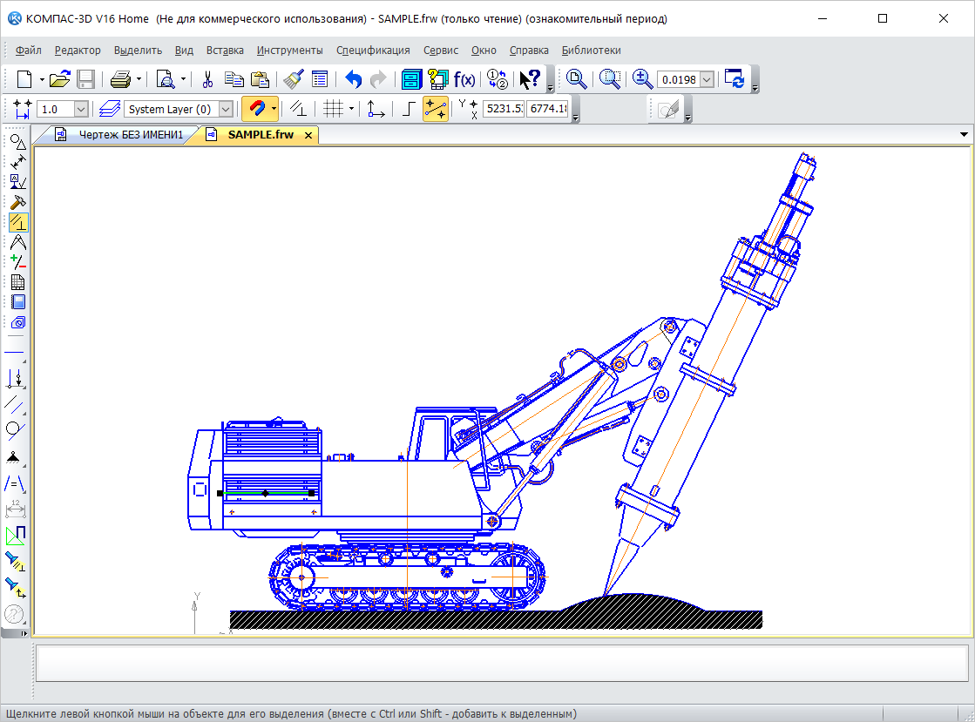

Slide 5
Компоненты САПР
Техническое обеспечение САПР — устройства ввода, обработки и вывода данных, средства поддержки архива проектных решений, устройства передачи данных
Математическое обеспечение САПР — математические модели, методики и способы их получения
Информационное обеспечение САПР — информационная база САПР, автоматизированные банки данных, системы управления базами данных (СУБД)
Программное обеспечение САПР
Программные компоненты САПР
Методическое обеспечение
Организационное обеспечение
Notes:
Компоненты САПР
Средства автоматизации проектирования принято группировать по т. н. обеспечениям.
Выделяют следующие виды обеспечения:
Математическое обеспечение САПР — математические модели, методики и способы их получения
Лингвистическое обеспечение САПР
Техническое обеспечение САПР — устройства ввода, обработки и вывода данных, средства поддержки архива проектных решений, устройства передачи данных
Информационное обеспечение САПР — информационная база САПР, автоматизированные банки данных, системы управления базами данных (СУБД)
Программное обеспечение САПР
Программные компоненты САПР (примером может служить Геометрический решатель САПР)
Методическое обеспечение
Организационное обеспечение

Slide 6
Выбор САПР
Критерии выбора:
Распространенность САПР
Цена САПР, её сопровождения и модификации
Широта охвата задач проектирования
Удобство работы САПР и её «дружественность»
Наличие широкой библиотечной поддержки стандартных решений
Возможность и простота стыковки с другими САПР
Возможность коллективной работы
Notes:
Выбор САПР
Правильный выбор САПР — надежное условие эффективного проектирования. Критерии выбора:
Распространенность САПР
Цена САПР, её сопровождения и модификации
Широта охвата задач проектирования
Удобство работы САПР и её «дружественность»
Наличие широкой библиотечной поддержки стандартных решений
Возможность и простота стыковки с другими САПР
Возможность коллективной работы

Slide 7
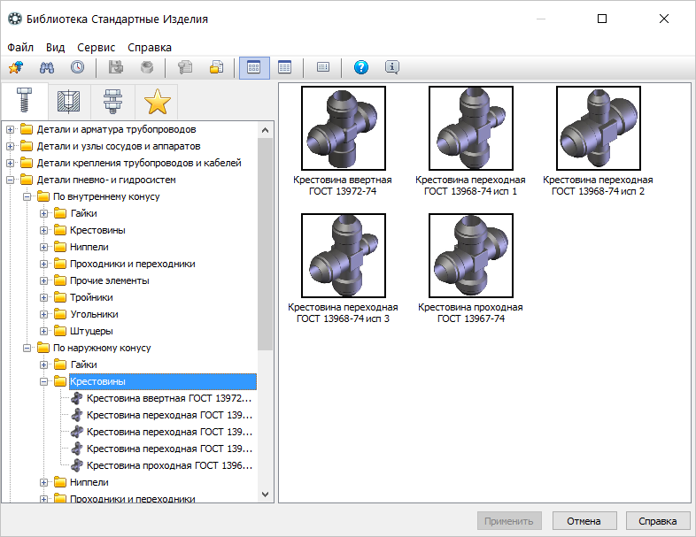

Slide 8
Иностранные САПР
Autodesk
AutoCAD — самая распространённая САПР.
ArchiCAD — САПР для архитектуры
Autodesk Inventor —для машиностроения
Cadmech— универсальная САПР для машиностроения
Dassault Systèmes
CATIA — САПР для аэрокосмической и судостроителной промышленности
SolidWorks— универсальная САПР
Parametric Technologies Corp. (PTC)
Pro/Engineer — универсальная САПР
MathCAD — интегрированная система решения математических, инженерно-технических и научных задач
Siemens PLM Software
SolidEdge — 2D/3D CAD-система.
AVEVA Outfitting - многопрофильная интегрированная 3D-система с судостроительными специфическими особенностями
Notes:
САПР разных производителей
Интех-Раскрой САПР ТП — САПР для автоматизации технологии раскроя листового металла.
Эксперт-СКС — САПР для автоматизации на всех этапах проектирования структурированных кабельных систем, ВОЛС, ЛВС, линейных и магистральных сетей.
Altium
Altium Designer — комплексный пакет разработки электронных систем
P-CAD — САПР для проектирования электронных устройств
Allplan BIM — САПР комплексного проектирования, проектирование всех разделов в одной системе.
ArchiCAD — САПР для архитектуры
Autodesk
AutoCAD — самая распространённая САПР не российского производства.
Autodesk Inventor — система трехмерного твердотельного проектирования для разработки сложных машиностроительных изделий.
Bocad-3D — система проектирования металлических конструкций (bocad-Holz — система проектирования деревянных конструкций; bocad-Glas — проектирование алюминиевых конструкций)
BtoCAD- САПР с форматом DWG
Cadmech— универсальная САПР для машиностроения
Cadence
Allegro — тяжелая САПР для проектирования электронных устройств
OrCAD — САПР для проектирования электронных устройств
Specctra — Наиболее известный трассировщик печатных плат
Dassault Systèmes
CATIA — САПР для аэрокосмической промышленности
SolidWorks— универсальная САПР для машиностроения
Dietrichs — немецкий САПР/CAM для деревянных построек
E3.series — САПР для Электротехники и АСУТП
Electric — проектирование интегральных схем и электропроводки.
IntelliCAD — DWG-совместимая платформа для САПР. Разрабатывается международным консорциумом IntelliCAD Technology Consortium. Служит платформой для многих САПР, таких как BricsСAD, ProgeCAD, ZwCAD и других
Magics — САПР для быстрое прототипирование
Parametric Technologies Corp. (PTC)
Pro/Engineer — универсальная САПР для промышленных компаний
MathCAD — интегрированная система решения математических, инженерно-технических и научных задач
Rhinoceros — универсальный САПР для промышленного дизайна
Siemens PLM Software
NX — CAx система для различных отраслей промышленности;
SolidEdge — 2D/3D CAD-система.
ZwCAD — одна из САПР на основе IntelliCAD
AVEVA Outfitting сочетает в себе многолетний опыт работы от системы проектирования завода AVEVA с судостроительных специфическими особенностями, чтобы доставить самую мощную, многопрофильную 3D координации и производства решений.

Slide 9
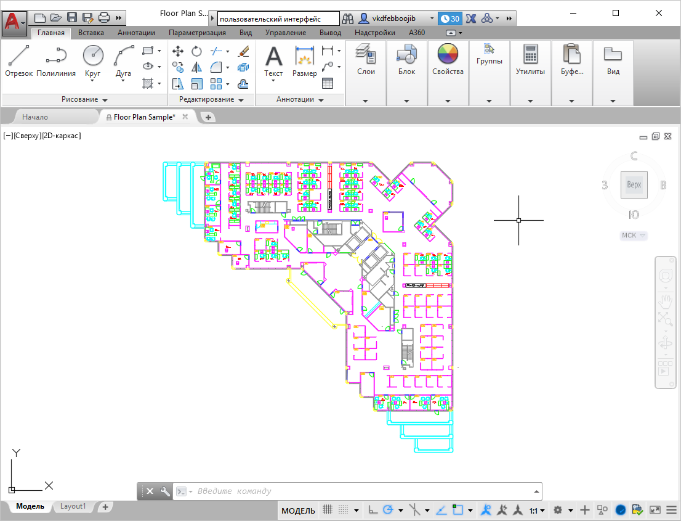
САПР AutoCAD

Slide 10
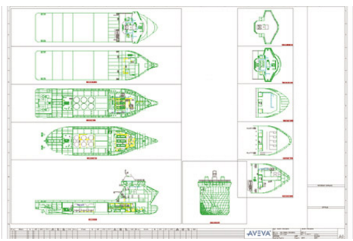
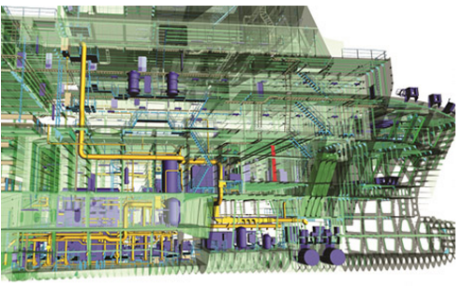
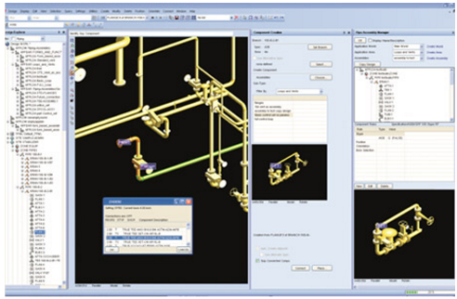
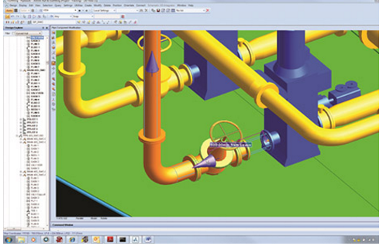
САПР AVEVA Outfitting

Slide 11
Приклади САПР
КОМПАС 3D— наиболее распространённая САПР компании АСКОН для двухмерного и трехмерного проектирования.
T-FLEX CAD — российская САПР для машиностроения
ADEM — САПР для конструкторско-технологической подготовки и станков
MechaniCS — приложение к AutoCAD или Autodesk Inventor, предназначенное для оформления чертежей компании CSoft Development
СПДС GraphiCS — приложение компании CSoft Development к AutoCAD, предназначенное для разработки проектно-технической документации в строгом соответствии с требованиями стандартов.
Notes:
Российские САПР
ADEM — САПР для конструкторско-технологической подготовки и станков с ЧПУ
AutomatiCS — программный пакет, производства росийской компании CSoft Development, предназначенный для автоматизации проектирования, реконструкции и эксплуатации систем контроля и управления (КИПиА, АСУТП), учета энергии, цепей вторичной коммутации.
bCAD — российская САПР. Основные направления: проектирование мебели и дизайн интерьеров. Существует также версия для инженерного проектирования и бесплатная студенческая версия
DipTrace- программный продукт отечественной разработки, САПР для проектирования печатных плат (PCB).В пакет включено четыре программы: Schematic — разработка принципиальных схем; PCB Layout — создание плат, ручная и автоматическая трассировка; ComEdit — редактор корпусов; SchemEdit — редактор компонентов.
ElectriCS — САПР, предназначенная для проектирования электрооборудования, применяемого в различных отраслях промышленности, производство российской компании CSoft Development.
EnergyCS — предназначен для выполнения электротехнических расчетов при проектировании и эксплуатации электроэнергетических систем любой сложности, производство росийской компании CSoft Development.
GeoniCS — линейка профессиональных программных продуктов росийской компании CSoft Development, предназначенных для специалистов в области геодезии, геологии, землеустройства, проектирования генпланов.
IndorCAD — система проектирования автомобильных дорог компании ИндорСофт
InfrasoftCAD — Лучшая в мире САПР от российской компании INFRASOFT
MechaniCS^{[1]} — приложение к AutoCAD или Autodesk Inventor, предназначенное для оформления чертежей в соответствии с ЕСКД и др., российская компания CSoft Development
Mineframe — российская САПР для автоматизированного планирования, проектирования и сопровождения горных работ.
Model Studio CS — предназначен для разработки компоновочных решений в трехмерном пространстве открытых распределительных устройств, выполнения расчетов гибкой ошиновки, выпуска проектной и рабочей документации (чертежей, спецификаций и т.д.), производство росийской компании CSoft Development.
NanoCAD СПДС — универсальная двумерная графическая программа, предназначенная для выполнения чертежей и оформления рабочей документации в архитектурно-строительном проектировании и смежных отраслях.
Project Studio CS — линейка программ для архитектурно-строительного рабочего проектирования в среде AutoCAD, производство росийской компании CSoft Development.
Raster Arts — растрово-векторная САПР и современная векторизация – для сканированных чертежей, планов, схем, топографических и картографических материалов, производство росийской компании CSoft Development.
TDMS — система, предназначенная для управления информационными потоками и электронной документацией проектных, конструкторских, производственных организаций и любых других предприятий, в работе которых используются технические данные и создаваемые на их основе документы: чертежи, планы, схемы, спецификации, ведомости и т.п, производство росийской компании CSoft Development.
TechnologyCS — специализированный программный продукт, предназначенный для использования на производственных предприятиях, производство росийской компании CSoft Development.
T-FLEX CAD — российская САПР для машиностроения
TopoR — российский САПР для проектирования печатных плат
WinELSO — САПР для проектирования систем силового электрооборудования и электроосвещения, разработка фирмы Русская промышленная компания
БАЗИС_(САПР) — Комплексная автоматизация проектирования технологической подготовки производства и реализации корпусной мебели
КОМПАС — распространённая российская САПР компании АСКОН в вариантах для двухмерного и трехмерного проектирования.
САПР «Сударушка» — российская CAD/CAM/CAE система. Является развитием системы ГЕМОС (геометрическое моделирование обводов самолета), разработанной специалистами Российской авиационной промышленности в ОКБ им. А. С. Яковлева в 1989—1994 годах.
СПДС GraphiCS — приложение росийской компании CSoft Development к AutoCAD, Autodesk Architectural Desktop, AutoCAD Architecture, предназначенное для разработки проектно-технической документации в строгом соответствии с требованиями СПДС.

Slide 12
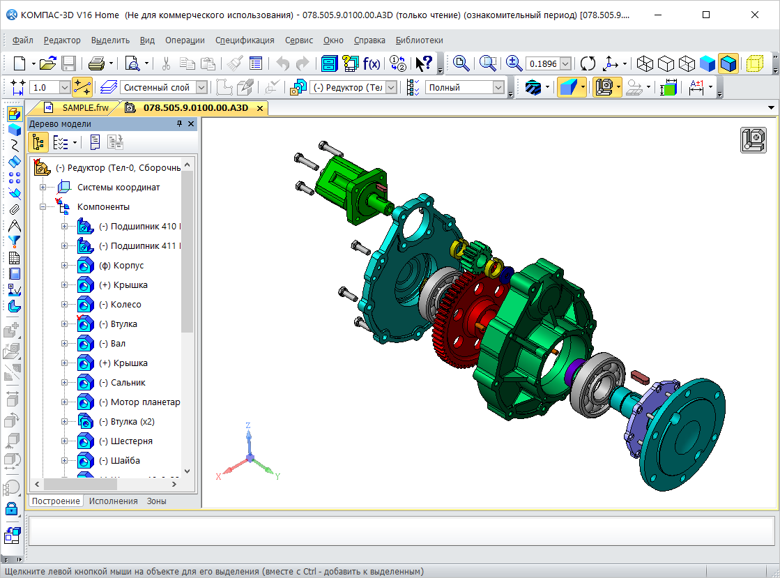

Slide 13
Классификация систем по уровням
Системы высокого уровня
CATIA
AVEVA OUTFITTING
Системы среднего уровня
SOLID EDGE
SOLID WORKS
AUTODESK AUTOCAD
AUTODESK MECHANICAL DESKTOP
AUTODESK INVENTOR
АСКОН КОМПАС-3D
Системы нижнего уровня
T-FLEX CAD 3D
Notes:
Современные CAD/CAM системы можно подразделить на следующие уровни:
Системы высокого уровня
UNIGRAPHICS
CATIA
Системы среднего уровня
SOLID EDGE
SOLID WORKS
AUTODESK AUTOCAD
AUTODESK MECHANICAL DESKTOP
AUTODESK INVENTOR
АСКОН КОМПАС-3D
Системы нижнего уровня
T-FLEX CAD 3D
Система CATIA – система современных средств трехмерного моделирования, формирования сложных сборок, электронного макетирования, воплощения визуальных проектов в реальное изделие. Она содержит в себе технологию, ориентированную на процессы производства сложных изделий (автомобилей, самолетов, медицинских протезов и инструментов). CATIA предоставляет компаниям возможность строить полную цифровую модель будущего изделия, необходимую для проектирования и конструирования, инженерного анализа и изготовления.
AutoCAD (фирма AUTODESK Inc., USA) — первая получившая широкое распространение система автоматизированного проектирования (САПР) на персональных компьютерах, удерживает лидерство и до настоящего времени. Графический редактор AutoCAD известен во всем мире и очень распространен в России. До сих пор многие пользователи воспринимают его как средство для выпуска чертежей. На самом деле сегодня AutoCAD является базовой САПР, которую можно использовать в самых разных целях:
как электронный кульман, для создания двумерных чертежей и рисунков,
как систему трехмерного моделирования.
Mechanical Desktop – система твердотельного и поверхностного трехмерного моделирования, проектирования сборок, создания чертежей.
Это традиционная параметрическая система, которая позволяет спроектировать изделие практически любой степени сложности. Присутствуют все инструменты проектирования деталей и сборок, свойственные последним версиям трехмерных САПР, в том числе булевы операции и комбинации из твердотельного и поверхностного моделирования, что позволяет создавать сложную геометрическую форму (NURBS-поверхности).
Однако в пакете практически не поддерживается проектирование в контексте сборки. Эта возможность, появившаяся в последних версиях САПР среднего уровня, обеспечивает создание деталей на основе уже существующих в сборке, т.е. используя их контуры, поверхности, расстояния между ними в качестве вспомогательных элементов и параметров построения. Другой недостаток - достаточно жесткие требования по количеству компонентов, входящих в модель.
Неоспоримые достоинства программы:
конструкторские расчеты и огромная база стандартных деталей согласно 18 стандартам, среди которых есть и ГОСТ.
большой выбор специализированных приложений и лучшие инструменты адаптации пакета (такие же, как в AUTOCAD: Lisp, VBA, C++).
1995 год стал переломным для мирового рынка систем CAD/CAM массового применения. Впервые за долгое время пакеты твёрдотельного параметрического моделирования с промышленными возможностями стали доступны пользователям персональных компьютеров. Одно из лучших решений такого уровня смогла предложить американская компания SolidWorks Corporation. Созданная в 1993 году, эта фирма уже через два года, в ноябре 1995-го, выпустила на базе геометрического ядра Parasolid свой первый программный продукт. Пакет твёрдотельного параметрического моделирования SolidWorks 95 сразу занял ведущие позиции среди продуктов этого класса, буквально ворвавшись в мировую "табель о рангах" систем CAD/CAM. К середине 90-х годов многие конструкторы и технологи во всём мире практически одновременно пришли к одинаковому выводу - для того, чтобы повысить эффективность своего труда и качество разрабатываемой продукции, необходимо срочно переходить от работы в смешанной среде двумерной графики и трёхмерного моделирования к использованию объёмных моделей, в качестве основных объектов проектирования
Создатели системы SolidWorks учли все эти требования, и, таким образом, дали возможность десяткам тысяч конструкторов использовать на своих персональных рабочих местах новейшие достижения науки в области технологий CAD/CAM.
Еще одна современная система Solid Edge является принципиально новой системой автоматизированного конструирования (CAD), которая предназначена для разработки сборочных узлов и геометрического моделирования отдельных деталей. Разработанный с использованием передовой технологии трехмерного моделирования, Solid Edge обеспечивает настоящий прорыв в области интерактивного конструирования изделий машиностроения и позволяет значительно сократить время разработки изделия. Компания имеет уникальную для отрасли степень интеграции между своими продуктами САПР среднего уровня Solid Edge, САПР верхнего уровня и системой введения проекта iMAN. В то время как другие могут предложить только передачу геометрических моделей, Solid Edge обеспечивает сохранение ассоциативности и возможности автоматического обновления деталей и сборок в обоих направлениях. Для того, чтобы это стало возможно, системы должны иметь общими не только геометрическое ядро (Parasolid), но и систему именования топологии и систему идентификации изменения топологии.
Новый продукт фирмы AutoDesk – AutoDesk Inventor – предназначен для твердотельного моделирования и работы с большими сборками. Это принципиально новый программный продукт, не основанный на платформе AutoCad, ориентированный на пользователей Cad/Cam систем высокого уровня. В нем реализованы принципиально новые технологические подходы, инструменты и приемы проектирования.
КОМПАС-3D - новый модуль известного программного комплекса. Осенью 1999 года компания “АСКОН”, на протяжении уже целого десятилетия известная как поставщик чертежно-графического редактора КОМПАС-ГРАФИК и семейства продуктов под маркой КОМПАС, выпускает на рынок свою систему твердотельного трехмерного моделирования КОМПАС-3D.
Ввиду сравнительно невысокой цены КОМПАС-3D его можно рекомендовать для эксплуатации в комплексе с “тяжелыми” и “средними” САПР . Подготовленные в КОМПАС-3D модели деталей можно затем передать в смежную систему для последующей их сборки.
В сентябре 2000 года компания Аскон объявила о выпуске очередной версии системы трехмерного твердотельного моделирования КОМПАС-3D. Как и было запланировано, основным новшеством версии 5.10 стало появление в КОМПАС-3D средств моделирования сборок. Сборка является новым типом документа КОМПАС. Принципы моделирования сборки позволяют пользователю получить объемную модель изделия в целом, с учетом всей его структуры. Преимущества объемного моделирования сборок особенно ярко проявляются при проектировании "сверху вниз", когда модель детали создается на основе уже имеющейся обстановки; однако возможно и сборка изделия из полностью готовых деталей (проектирование "снизу вверх").
Для создания трехмерной модели проектируемого изделия фирма "Топ Системы" предлагает систему параметрического трехмерного твердотельного моделирования T-FLEX CAD 3D, которая является закономерным развитием системы T-FLEX CAD 2D и включает в себя все ее возможности. T-FLEX CAD 3D построена на геометрическом ядре Parasolid фирмы Unigraphics Solutions, которое сегодня считается лучшим ядром для трехмерного твердотельного моделирования. Это ядро используется в ведущих системах 3D моделирования.
Моделирование в T-FLEX CAD 3D может осуществляться как непосредственно в 3D пространстве, так и на основе данных двумерного чертежа. Проектировщик может выбрать любой способ работы в T-FLEX CAD 3D или их комбинацию:
- от трехмерной модели к чертежам изделия;
- от двухмерного чертежа к трехмерной модели.

Slide 14
Показатели современности САПР
Полный цикл моделирования и создания конструкторской документации (3D и 2D).
Сокращение цикла разработки модели
Возможность совместной работы над проектом всех разработчиков
Возможность ввода примитивов в параметрическом виде
Доступ к трехмерной модели всем группам пользователей
Notes:
Инструментальные средства данных систем, как правило, обеспечивают полный цикл конструирования и создания конструкторской документации.
Существуют четыре основных показателя, которые позволяют считать данные системы самыми современными САПР на сегодняшний день:
Значительно сокращается цикл разработки модели конструкции;
Реализована возможность совместной работы над конструкцией всех разработчиков, включая группы инженеров, находящихся на большом удалении друг от друга;
Реализована возможность ввода пользовательских примитивов в параметрическом виде с целью последующего повторного использования;
Обеспечивается доступ к трехмерной модели конструкции не только разработчикам, а всем группам пользователей, задействованным в работе над проектом.

Slide 15
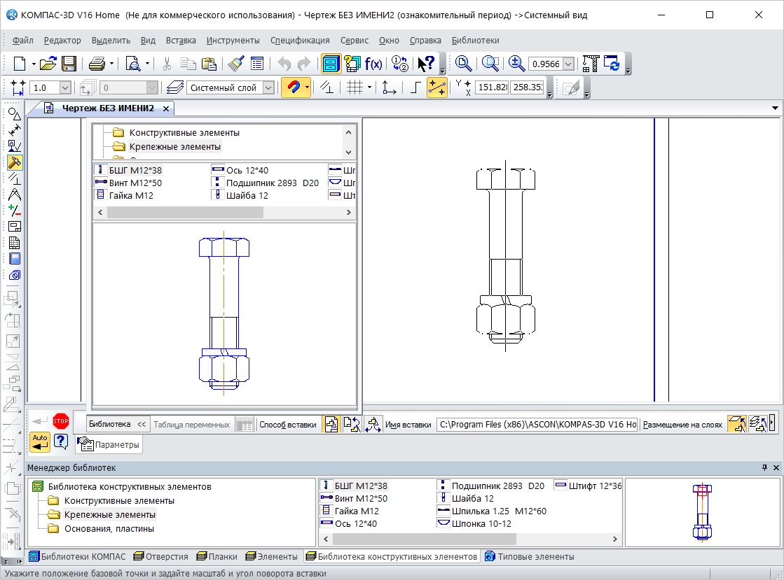

Slide 16
Технологии построения трехмерной модели
Выбор примитива из списка типов и ввод параметров (например, ввод радиуса сферы или габаритов параллелепипеда).
Последовательное выполнение булевых операций (сложения и вычитания) над объемными примитивами (сферами, призмами, цилиндрами, конусами, пирамидами и т.д.).
Выполнение перемещения плоской фигуры в пространстве, след от которого определяет форму примитива (например, поворот окружности вокруг оси образует сферу, а смещение многоугольника – призму).
Notes:
Общепринятым порядком моделирования твердого тела является последовательное выполнение булевых операций (сложения и вычитания) над объемными примитивами (сферами, призмами, цилиндрами, конусами, пирамидами и т.д.).
В разных системах реализованы различные способы задания формы объемных примитивов:
ввод параметров для примитива выбранного из списка типа (например, ввод радиуса сферы или габаритов параллелепипеда),
выполнение такого перемещения плоской фигуры в пространстве, след от которого определяет форму примитива (например, поворот окружности вокруг оси образует сферу, а смещение многоугольника – призму).
Второй, более гибкий, способ реализован в КОМПАС-3D. Он позволяет создать такие типы объемных примитивов, которые трудно (или невозможно) сформировать первым способом.
Плоская фигура, на основе которой образуется тело, называется эскизом, а формообразующее перемещение эскиза – операцией.
Средства AutoCAD по моделированию тел позволяют создавать трехмерные объекты на основе базовых пространственных форм: параллелепипедов, конусов, цилиндров, сфер, клинов и торов (колец). Из этих форм путем их объединения, вычитания и пересечения строятся более сложные пространственные тела. Кроме того, тела можно строить, сдвигая 2М объект вдоль заданного вектора или вращая его вокруг оси. С помощью программы AutoCAD Designer (приложения к AutoCAD, входящего в состав пакета Autodesk Mechanical Desktop) форму и размеры тел можно задавать параметрически, поддерживая связь между 3М моделями и генерируемыми на их основе 2М видами.

Slide 17
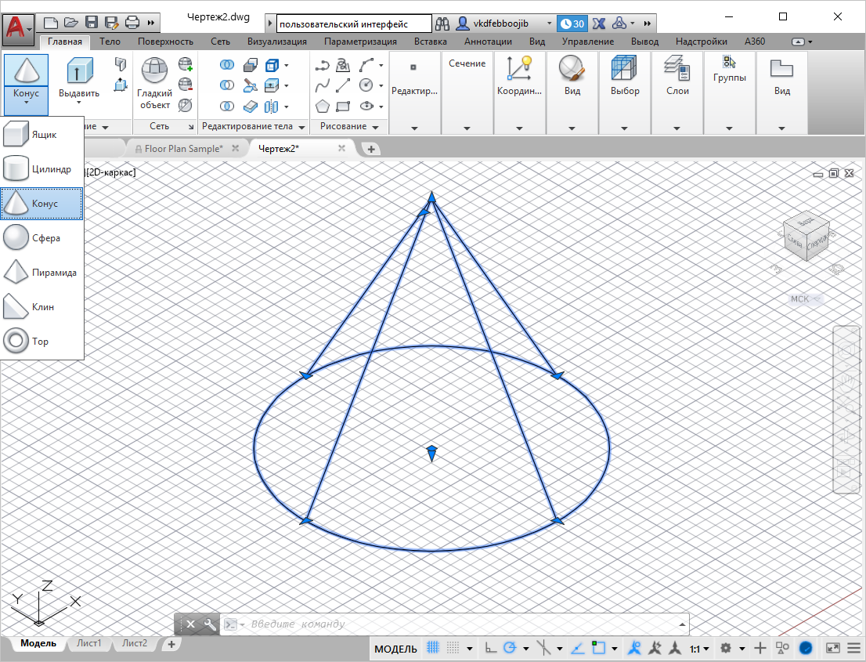

Slide 18
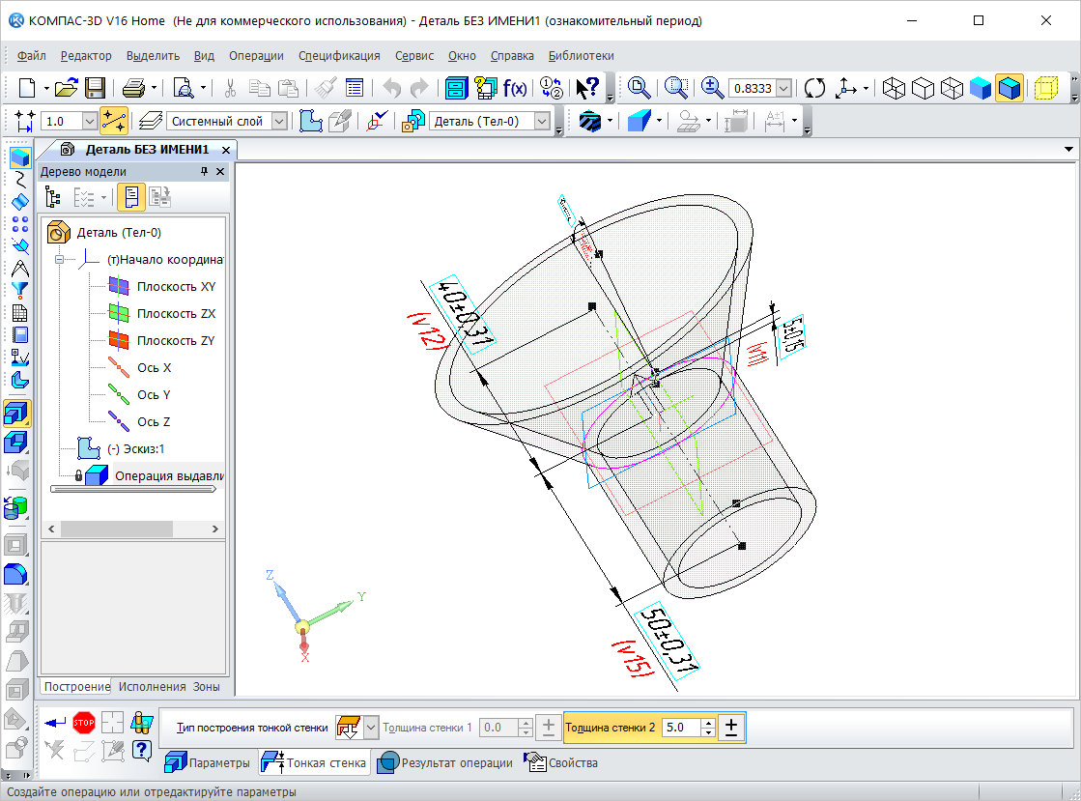

Slide 19
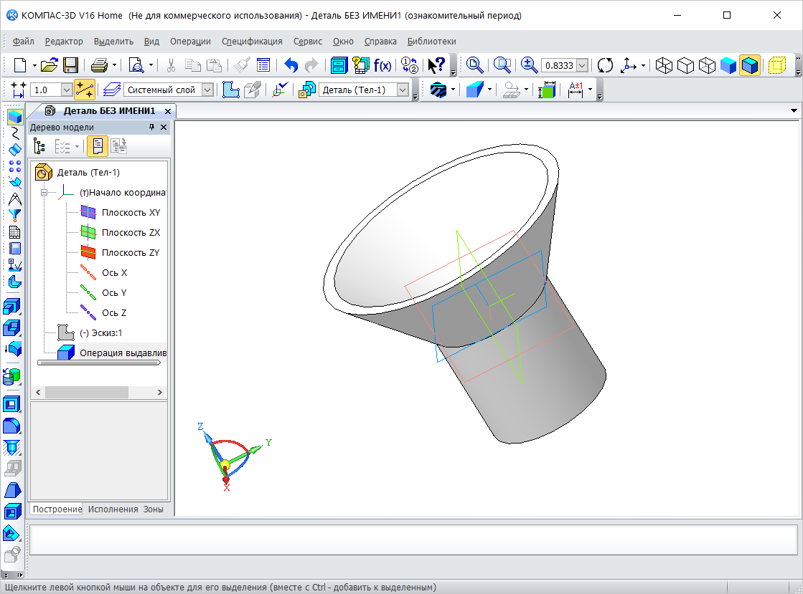

Slide 20
Виды 3D моделей
Каркасные
Каркасная модель представляет собой скелетное описание 3D объекта
Поверхностные
В модели описываются не только ребра 3D объекта, но и его грани. Система строит поверхности на базе многоугольных сетей.
Твердотельные
Моделирование с помощью сплошных тел
Notes:
AutoCAD поддерживает три типа трехмерных моделей: каркасные, поверхностные и твердотельные. Для каждого из типов существует своя техника создания и редактирования
Каркасная модель представляет собой скелетное описание 3М объекта. Она не имеет граней и состоит только из точек, отрезков и кривых, описывающих ребра объекта. AutoCAD предоставляет возможность создавать каркасные модели путем размещения плоских 2М объектов в любом месте 3М пространства. Кроме того, AutoCAD позволяет непосредственно строить некоторые виды трехмерных объектов типа каркасных моделей: например, 3М полилинии и сплайны.
Моделирование с помощью поверхностей является более сложным процессом, так как здесь описываются не только ребра 3М объекта, но и его грани. AutoCAD строит поверхности на базе многоугольных сетей. Так как грани сети являются плоскими, представление криволинейных поверхностей производится путем их аппроксимации. Настоящие криволинейные поверхности можно создавать, используя программу AutoSurf (приложение к AutoCAD, входящее в состав пакета Autodesk Mechanical Desktop).
Моделирование с помощью тел - это самый простой в использовании вид 3М моделирования. Средства AutoCAD по моделированию тел позволяют создавать трехмерные объекты на основе базовых пространственных форм: параллелепипедов, конусов, цилиндров, сфер, клинов и торов (колец). Из этих форм путем их объединения, вычитания и пересечения строятся более сложные пространственные тела. Кроме того, тела можно строить, сдвигая 2М объект вдоль заданного вектора или вращая его вокруг оси. С помощью программы AutoCAD Designer (приложения к AutoCAD, входящего в состав пакета Autodesk Mechanical Desktop) форму и размеры тел можно задавать параметрически, поддерживая связь между 3М моделями и генерируемыми на их основе 2М видами.
Поскольку каждый тип моделирования имеет свои методы создания пространственных моделей и свои особенности для способов редактирования, не рекомендуется смешивать несколько типов в одном рисунке. В AutoCAD имеются ограниченные возможности преобразования тел в поверхности и поверхностей в каркасные модели, однако обратные преобразования недопустимы.

Slide 21
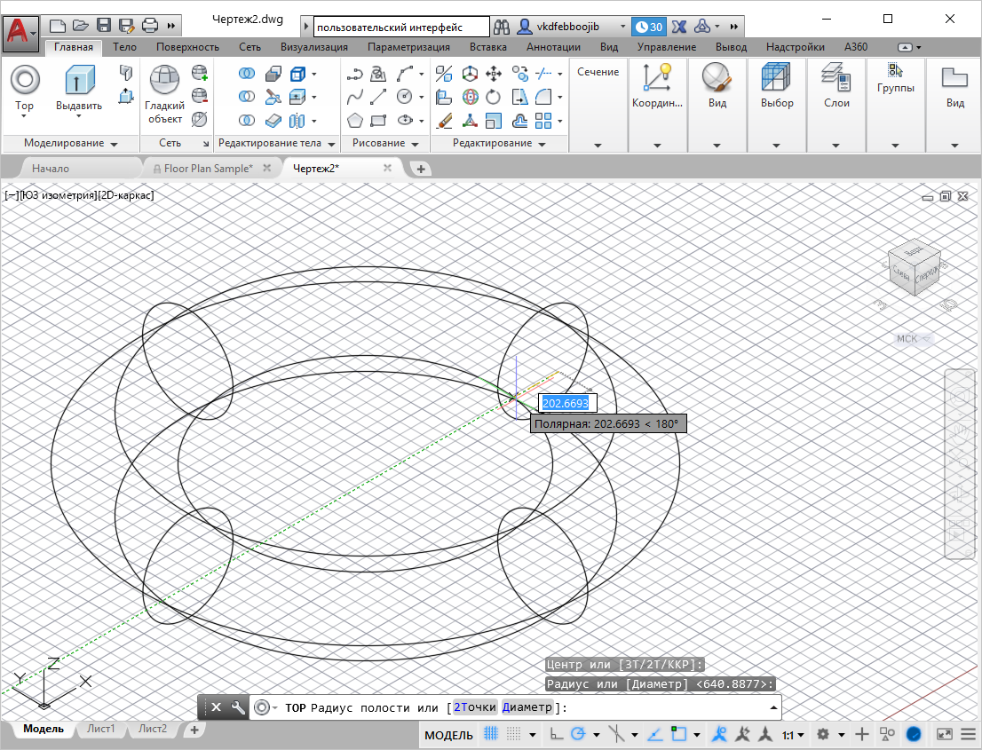

Slide 22
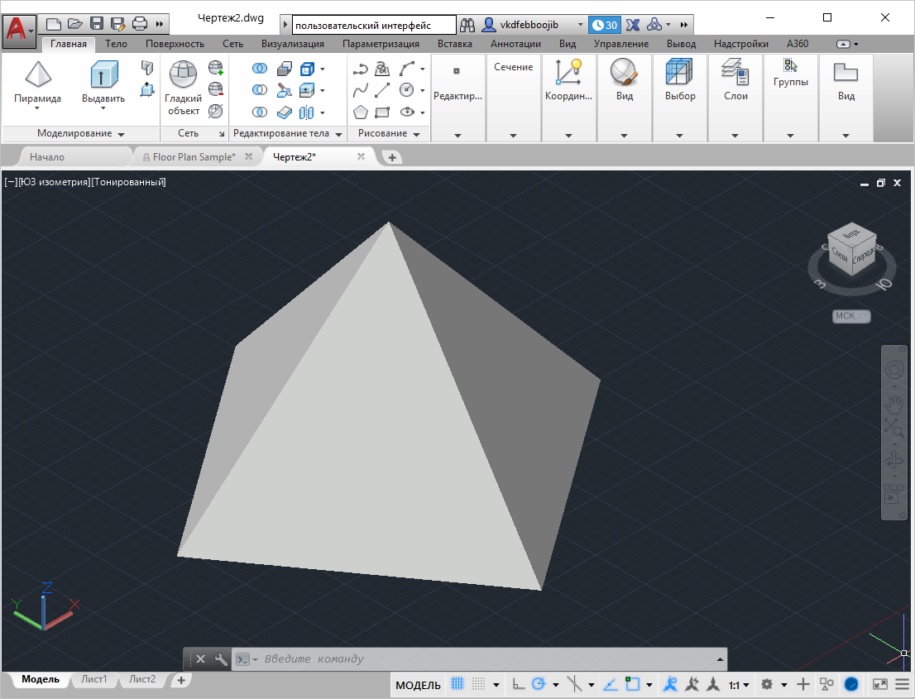

Slide 23
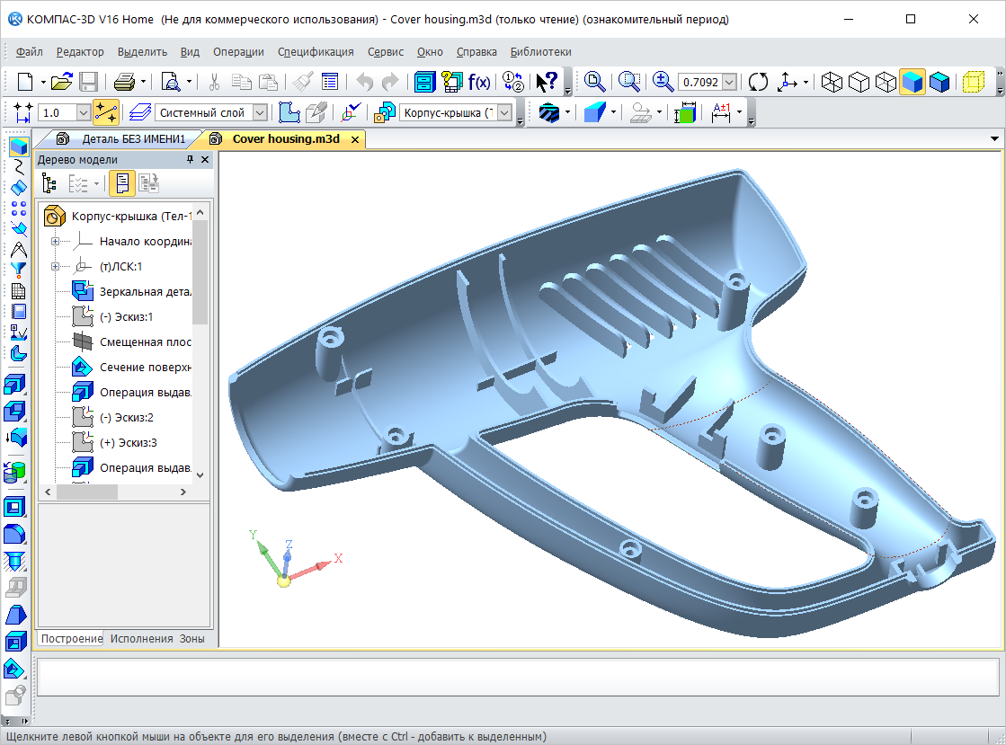

Slide 24
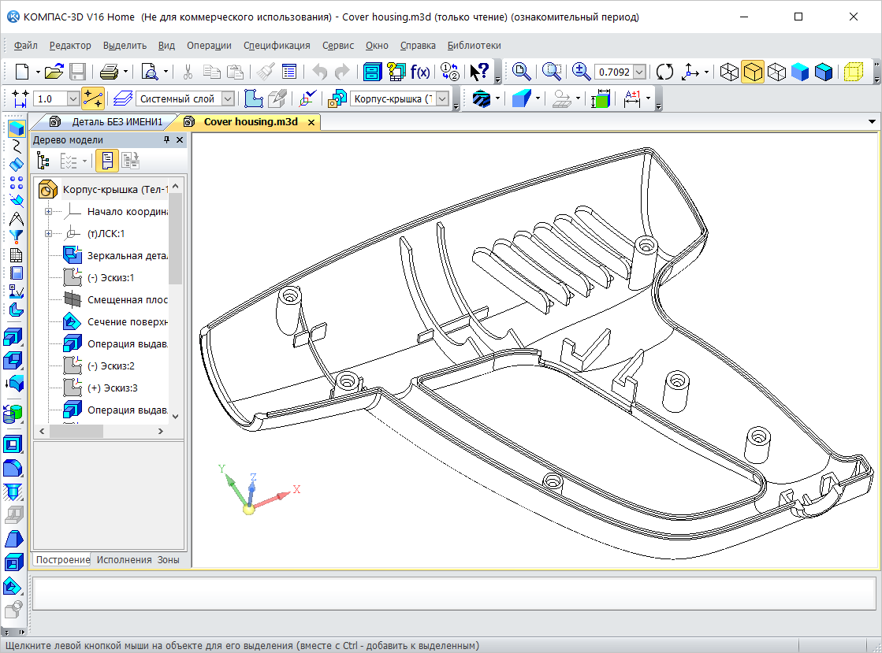

Slide 25
Классификация САПР по способам организации диалога
С помощью командной строки;
С помощью системы иерархических меню и диалоговых окон
С помощью объектно-ориентированного интерфейса и мультимедийной системы помощи.
С интуитивно простым и удобным пользовательским интерфейсом;
Со сложным и неудобным пользовательским интерфейсом
Notes:
По способу организации диалога системы с пользователем: С помощью командной строки; С помощью системы иерархических меню и диалоговых окон с контекстно зависимой помощью: в виде текстовых строк или в виде условных пиктограмм.
С помощью объектно-ориентированного интерфейса и мультимедийной системы помощи.
По удобству диалога системы с пользователем: С интуитивно простым и удобным пользовательским интерфейсом;
Со сложным и неудобным пользовательским интерфейсом.
По возможности функционального расширения системы пользователем:
Закрытые системы - не имеют средств индивидуальной настройки и возможности расширения системы пользователем.
Системы с настраиваемой системой интерфейса пользователем - обладают возможностью подстройки системы меню, создания диалоговых окон для создания среды, удобной пользователю.
Системы с пакетной обработкой команд - имеют возможность выполнения последовательности команд САПР, сформированных в текстовом пакетном файле, созданном внешней программой; примером могут служить script-файлы системы AutoCAD фирмы AutoDesk, позволяющие задавать последовательность команд построения графических примитивов с соответствующими им числовыми параметрами.
Системы со встроенным макроязыком и библиотекой функций - обладают средствами для записи макрокоманд или создания новых функций пользователя, позволяющих автоматизировать специфические конструкторские операции; система AutoCAD, например, имеет встроенный язык AutoLISP, а пакет SolidWorks фирмы SolidWorks Corporation снабжен подмножеством языка Basic, аналогичным языку Basic for Application фирмы Microsoft.

Slide 26
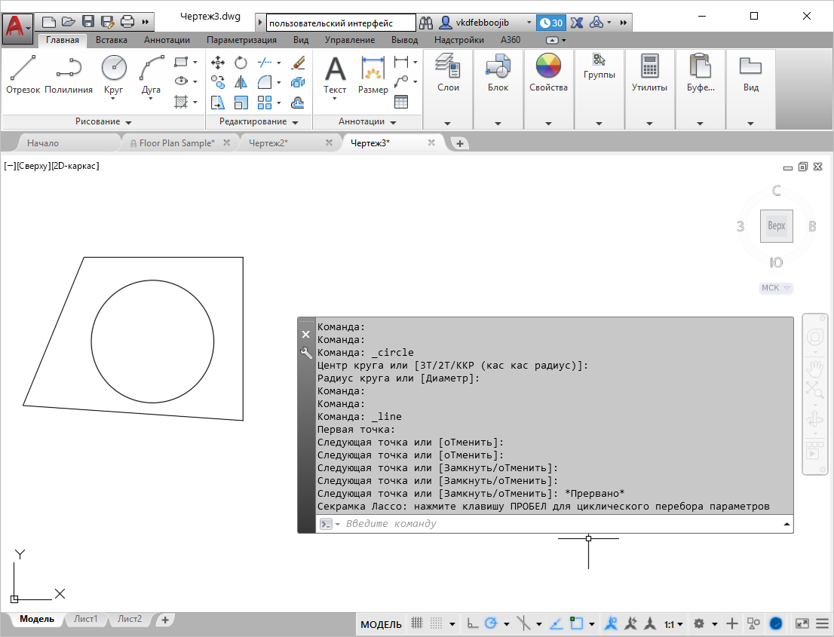

Slide 27
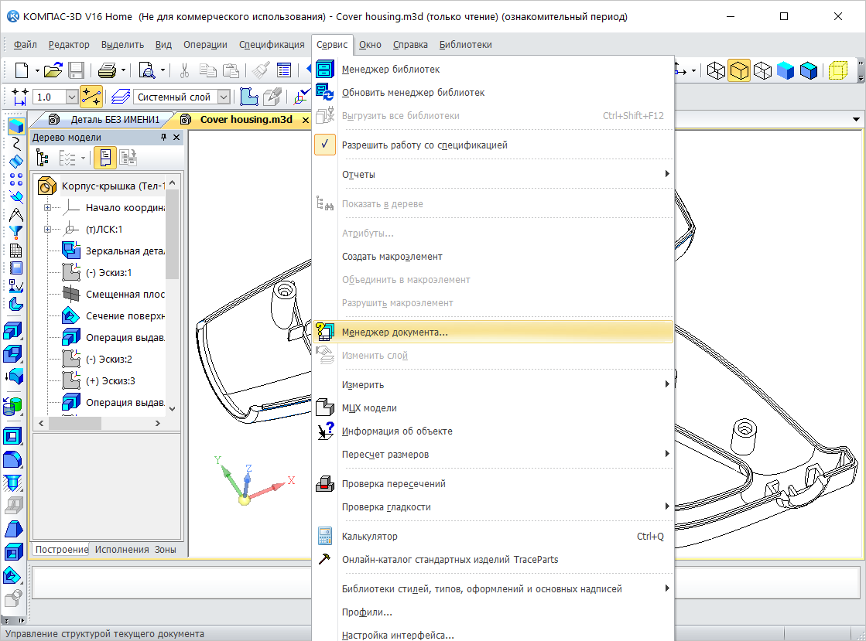
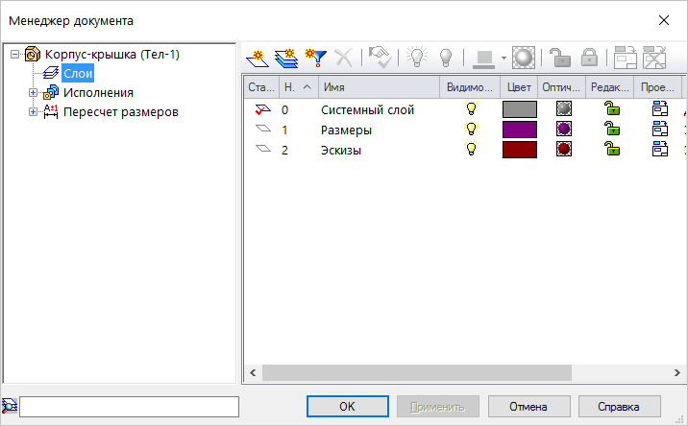

Slide 28
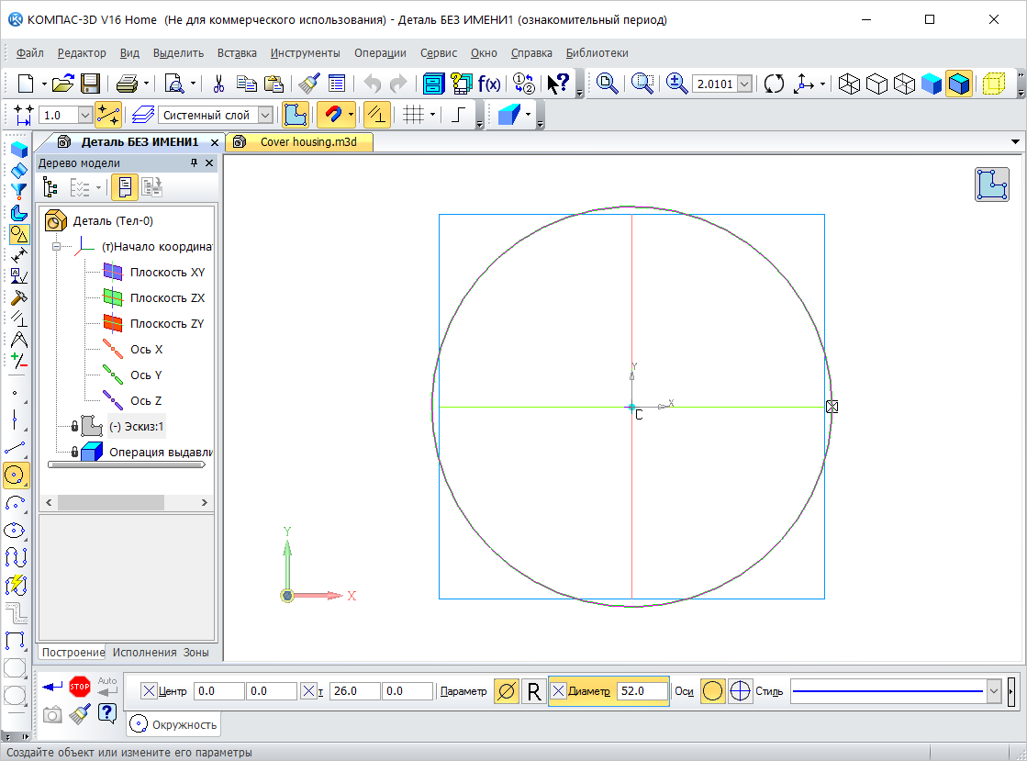

Slide 29
